Slide 1
ESCUELA NORMAL DE EDUCACIÓN PREESCOLAR
LICENCIATURA EN EDUCACIÓN PREESCOLAR
CICLO ESCOLAR
2017-2018
Cuadros comparativos
Optativa
6to Semestre
Lorena Elizabeth Mares López
COMPETENCIAS DEL CURSO:
Utiliza la comprensión lectora para ampliar sus conocimientos y como insumo para la producción de textos académicos.
Diferencia las características particulares de los géneros discursivos que se utilizan en el ámbito de la actividad académica para orientar la elaboración de sus producciones escritas
Saltillo, Coahuila de Zaragoza Abril 2018

Slide 2
INTRODUCCIÓN...
Las distintas experiencias que hemos tenido a lo largo de nuestra licenciatura con los distintos géneros discursivos son herramientas que permiten expresarnos, cada uno es diferente sin embargo todos responden a una serie de preguntas vinculadas con el contexto ‘en el que’ y ‘para el que’ se desarrollan; es decir, su formación depende del quehacer humano que la establece, el cual, a su vez, emplea la lengua (oral o escrita).
Para el uso de los antes mencionados géneros discursivos en el proceso de comunicación básica, es necesario un emisor, el cuál transmite una determinada información al receptor con un objetivo específico.
La elaboración de dicho cuadro comparativo, permite, como su nombre lo menciona, comparar los distintos géneros literarios para así reconocer la funcionalidad que cada uno tiene.

Slide 3
Conceptos | Características | Funciones | Estructura | Tipos
Monografía: Escritura sobre una única temática. El diccionario de la RAE la define como: Descripción y tratado especial de determinada parte de una ciencia o asunto particular. // Documento que maneja un tema en concreto; utiliza y organiza los datos compilados y procesados, teniendo en cuenta las diferentes fuentes y autor o autores | El objeto de estudio debe ser reconocido por todos Datos nuevos Utilidad Elementos que impugnen o confirmen otras hipótesis | Exponer un tema de manera concreta para profundizar en un investigación científica que ya ha sido realizada o dar comienzo a una nueva | INTRODUCCIÒN: Planteamiento del tema, presentación sintetizada. DESARROLLO: Fundamentación, su función es exponer y demostrar. CIERRE: Resumen completo (argumentos, pruebas y ejemplos) | De compilación: Elige tema Analiza Redacción crítica Opinión personal De Investigación: Tema nuevo Poca indagación (investigación original) De análisis de Experiencias: Sacar conclusiones de experiencias que se comparan con semejantes
Ensayo: Escrito breve que implica la recolección de la información, su discernimiento, profundización, síntesis y la apreciación del autor. | Combina información nueva y vieja Repeticiones innecesarias Orden lógico Uso adecuado de las relaciones causa y efecto Pregunta clave: ¿Sobre qué hago el ensayo? | Argumentar sobre un tema (exposición de argumentos) y convencer al lector. Argumentar – Demostrar - Persuadir | TÌTULO: Enunciado para orientar el tema central PLANTEAMIENTO: delimitar, probar o refutar hipótesis, proponer. CONCLUSIÒN: Reexamina la hipótesis. Presenta recomendaciones BIBLIOGRAFÌA: | Literario: Caracterizados por la subjetividad y sencillez que se manejan; tienen amplitud de los temas. Científico: Tema científico con punto de vista creativo; no exime del rigor y la objetividad de la ciencia. Argumentativo: Defiende una idea brevemente, con un lenguaje formal. Crítico: Estructura libre, utiliza documentación para apoyar ideas u opiniones del autor.
Ponencias: Texto argumentativo que se elabora para ser expuesto a manera de una reflexión. | Son derivados de un trabajo de mayor extensión. Deben ser elaboradas pensando en reproducir la estructura general La presentación consta de 20 min. Con un máximo de 1 hora | Exposición de serie de contenidos académicos dentro de un grupo. Presentación de aspectos relevantes en un análisis | Título Autor / Autores Resumen Palabras clave Introducción Marco referencial/ estado del arte Marco conceptual Método Resultados Conclusión Bibliografía | Economista Exposiciones científicas Argumentación académica

Slide 4
Referente Bibliográfico | Características | Función | Estructura | Tipo
ABSTRACT | Tienen entre 200 y 600 palabras, según el tipo de texto al que aludan y su función específica | Sintetizar textos, (artículos y eventos académicos) | a. Introducción, b. Objetivos o propósito, c. Metodología, d. Resultados, e. Conclusiones. | Representativo Presentativo
ARTICULO DE INVESTIGACIÒN O PAPER | El artículo de investigación presenta una estructura canónica compuesta por tres apartados. Sin embargo, dicha estructura sufre pequeñas variaciones según se trate de un trabajo de ciencias humanas y ciencias sociales o de ciencias experimentales. | Presentación de resultados de una investigación científica. | Abstract Palabras Clave Introducción Desarrollo Conclusiones Agradecimientos Bibliografía | Estructura canónica Ciencias experimentales
INFORME DE ESTADO DEL ARTE O ANTECEDENTES DE LA CUESTIÒN | Reporta los resultados de un proceso de búsqueda de antecedentes sobre un tema seleccionado | Comunicar información para ser evaluada o analizada por otros | Estructuración lógica dada por el autor del informe | Textual
PROYECTO DE INVESTIGACIÓN | El proyecto de investigación es un documento que describe los objetivos, la fundamentación y las acciones a realizar respecto de un proceso de investigación | Describir aquello que es planificado. | Identificación del proyecto Presentación del problema Estado del arte o antecedentes de la cuestión Justificación del proyecto Marco teórico Objetivos Diseño metodológico | Expositiva Argumentativa
RESUMEN | Es el tipo textual utilizado cuando se presentan las ideas de otros autores ya sea para incluirlas dentro de un escrito mayor o con fines de estudio | Implica la reelaboración del contenido, siguiendo la estructura dada por el autor del original pero expresado con el vocabulario del autor del resumen | La extensión del resumen depende tanto de la extensión del texto original como del objetivo que persiga el autor del resumen y de las posibles indicaciones que haya recibido para hacerlo. | Descriptiva expositiva

Slide 5
Referente Bibliográfico | Características | Función | Estructura | Tipo
Síntesis temática | El objeto tratado es un tema de estudio y no sólo un texto. Consiste en la recapitulación de las ideas principales de uno o más textos . | Combinar diferentes elementos para conformar un todo. Exige la incorporación de opiniones y datos de otros textos, y el análisis de todos ellos por parte su autor | La síntesis se estructura según subtítulos | Expositiva Argumentativa
Reseña o recensión | Documento Científico Acción de “dar noticia en un periódico de una obra literaria o científica, haciendo su crítica o algún comentario sobre ella | Dar información precisa y breve sobre una obra publicada y dar una opción acerca de ésta. | Parte inicial Núcleo textual Parte terminal | Descriptivo Critico

Slide 6
CONCLUSIÓN...
El género discursivo se desarrolla en cada actividad humana y es propia del lenguaje. Además, los géneros discursivos son estables. Es decir, se mantiene la escritura, estilo y organización sintáctica en líneas generales.
Todos y cada uno de estos géneros tienen como función la comunicación entre un hablante o emisor y un destinatario o receptor, facilitando el modo de comunicación a través de los géneros discursivos es que el emisor utiliza ciertas herramientas lingüísticas para la elaboración del mensaje y su correcta interpretación por parte del receptor.

Slide 7
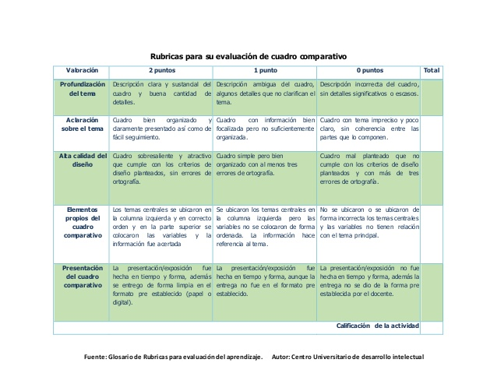
Nombre del alumno:________________________________
Curso____________________ grado y sección ___________
Fecha ________________
Puntos _______________ calificación _______________
El alumno describirá las características de los diferentes documentos académicos

Slide 8
NOTA REFLEXIVA
La elaboración de dicho cuadro comparativo permitió organizar mejor los distintos géneros discursivos, profundizando en las características que componen a cada uno para así diferenciar las características particulares de cada uno. Considero que este tipo de ejercicios permiten orientar nuestro camino al momento de realizar distintas producciones escritas, ampliando nuestros conocimientos para la elaboración de cada uno, cumpliendo así con el desarrollo de las competencias indicadas.

